Slide 1
Онлайн
образование
otus.ru

Slide 2


Меня хорошо видно
&& слышно?

Slide 3
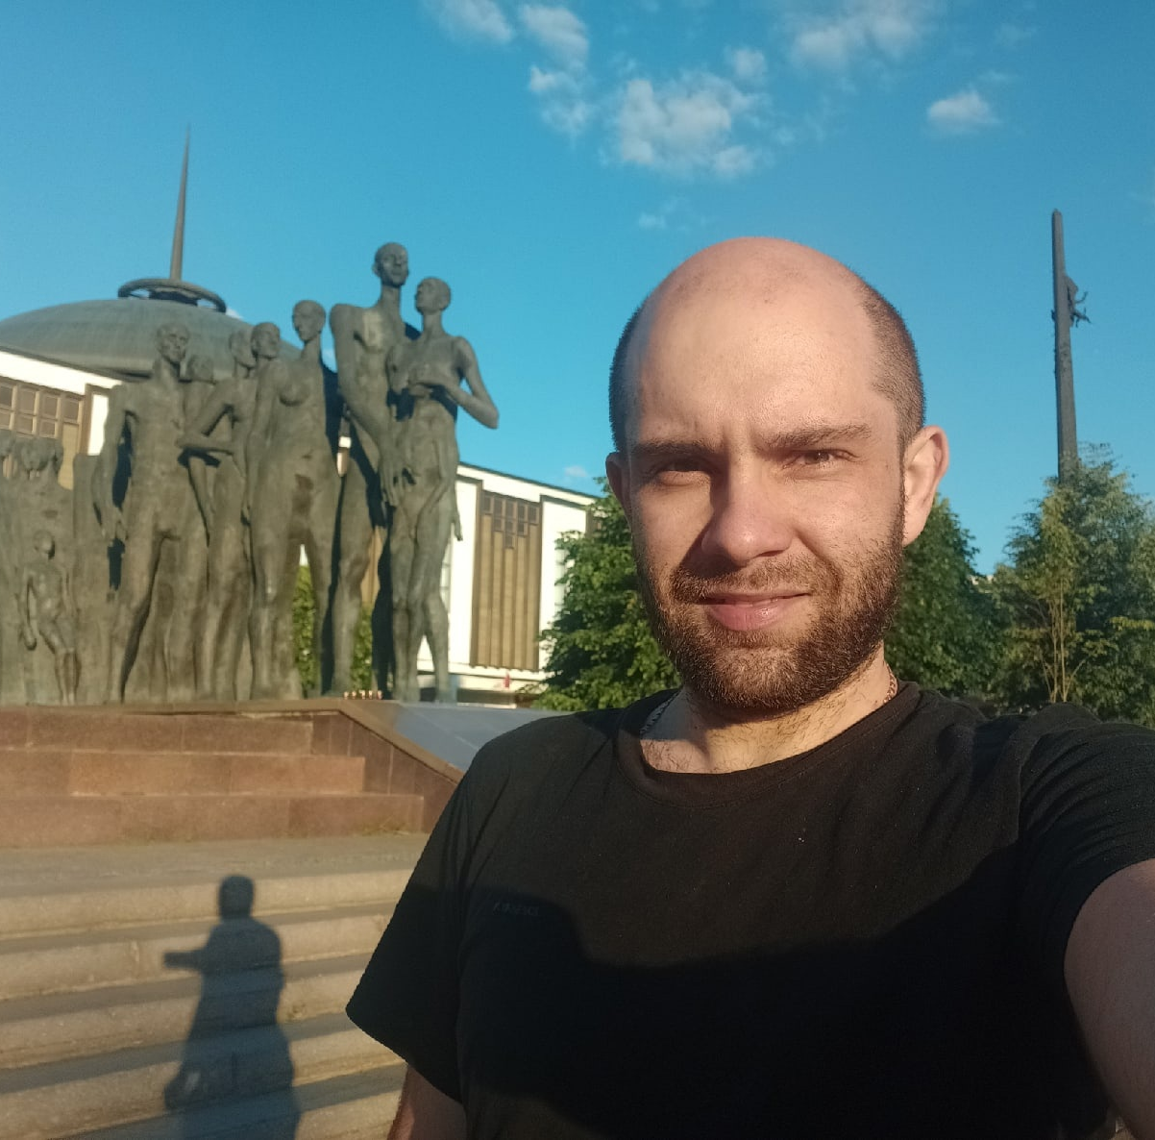
Защита проекта
Тема: Online Broker for Stock Trading
Овчаренко Андрей Александрович
Должность: Java Разработчик

Slide 4
План защиты
Цели проекта
Что планировалось
Используемые технологии
Архитектура, База
Что получилось
Выводы и планы

Slide 5
Цели проекта
1. | Решение актуальной бизнес проблемы – торговля биржевыми акциями и облигациями совместно с организацией собственного хранилища денег и бумаг
2. | Организация микросервисной архитектуры с использованием Spring Boot - cloudready стека для развёртывания в оркестраторах

Slide 6
Что умел и что планировалось:
1. | Умел: вести разработку на java; окончил javarush и geekbrains по направлениям java; принимал участие в коммерческих проектах в качестве java разработчика
2. | Планировалось: за месяц спроектировать базы данных и API; реализовать весь функционал backend на микросервисах
3. | Планировалось: в процессе написания проекта изучить новую технологию grpc; увеличить опыт работы со spring и hibernate; научиться проектировать системы на уровне бизнес сущностей

Slide 7
Используемые технологии
1. | java 17, lombok
2. | spring boot 2.7.2: jpa, cloud, actuator, cache (caffeine)
3. | PostgreSQL 14.4
4. | Liquibase 4.9.1
5. | gRPC, protobuf

Slide 8
Архитектура
Брокер (Broker)
Биржа (Exchange)
web
gRPC
База с деньгами пользователей
База с акциями пользователей

Slide 9
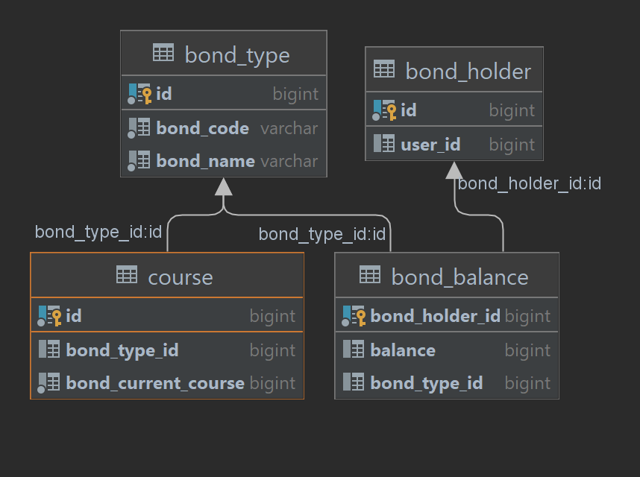
БД (Exchange)

Slide 10
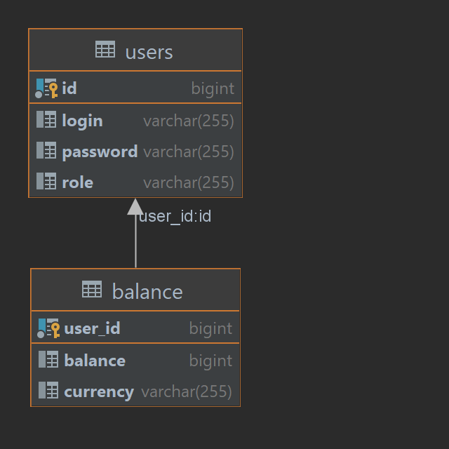
БД (Broker)

Slide 11
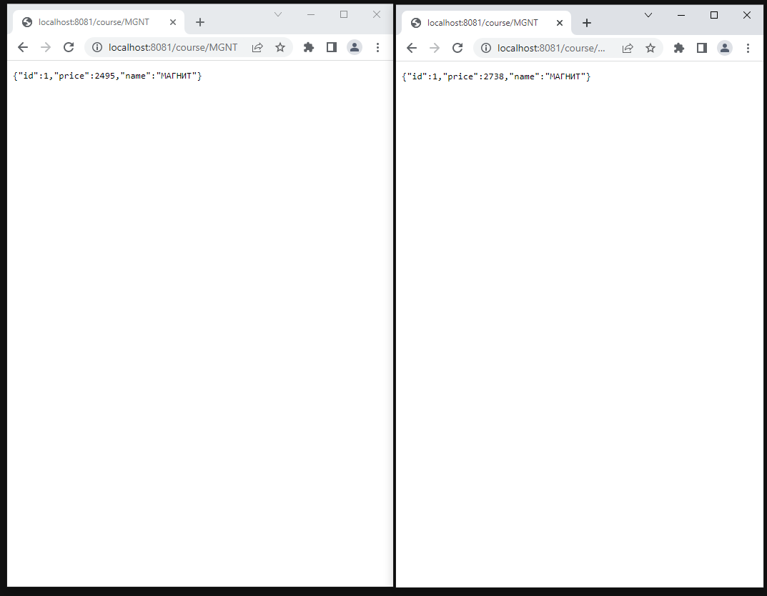
Что получилось
Реализована основа API:
Репозиторий:
https://github.com/krotname/Online-Broker-for-Stock-Trading

Slide 12
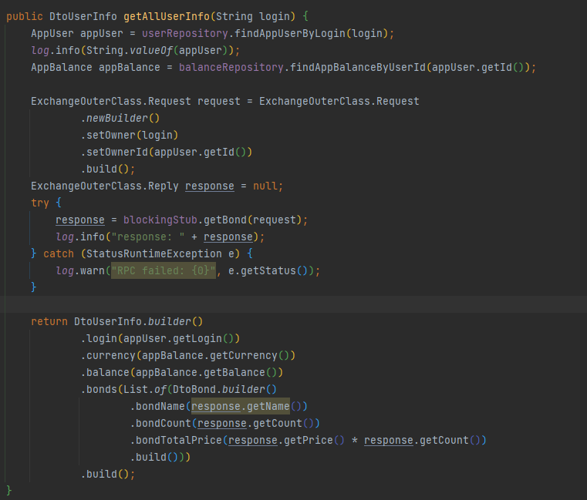
Исходный код

Slide 13
Выводы и планы по развитию
1. | Вывод: реализован прототип биржи, готовый к использованию после внесения не значительных доработок
2. | В планах: интеграция с реальными курсами бирж
3. | В планах: разработка Frontend части совместно с командой разработки
4. | В планах: разработка админ части для мониторинга статистики бизнес операций и редактирования параметров

Slide 14
Спасибо за внимание!

